Slide 1
Đặt vấn đề
Nhập vào nhiệt độ (trung bình) của mỗi ngày trong tuần, tính và đưa ra màn hình nhiệt độ trung bình của tuần và số lượng ngày trong tuần có nhiệt độ cao hơn nhiệt độ trung bình của tuần.
Hãy xác định INPUT và OUTPUT của bài toán ?
Input: Nhiệt độ 7 ngày trong tuần.
Output: Nhiệt độ trung bình của tuần, số ngày có nhiệt độ cao hơn nhiệt độ trung bình.

Slide 2
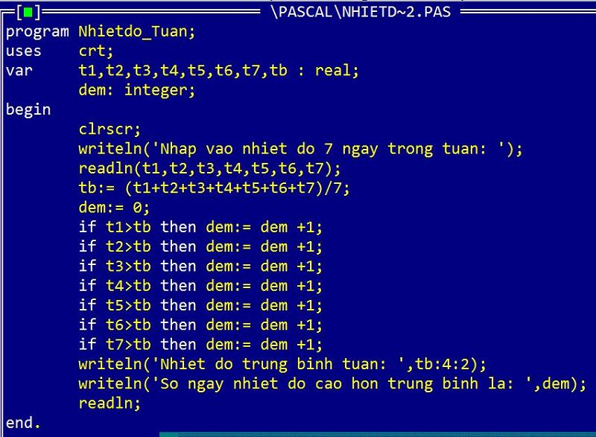
Chương trình

Slide 3
Biến dem dùng làm gì?
7 câu lệnh IF trong chương trình thực hiện việc gì?
Biến dem: để đếm số ngày trong tuần có nhiệt độ lớn hơn nhiệt độ trung bình.
Để kiểm tra lần lượt các ngày, nhiệt độ ngày nào lớn hơn nhiệt độ trung bình.
Các biến: t1, …,t7 thể hiện các giá trị nào? Kiểu của các biến đó thế nào?
Nhận giá trị nhiệt độ của 7 ngày trong tuần. Cùng kiểu thực (real)

Slide 4
Vậy khi nếu muốn tính bài toán trên với N ngày lớn( N=366) thì sẽ gặp khó khăn gì ?

Slide 5
CHƯƠNG IV KIỂU DỮ LIỆU CÓ CẤU TRÚC
BÀI 11
KIỂU MẢNG

Slide 6
Bài 11: KIỂU MẢNG
Kiểu mảng một chiều
Kiểu mảng hai chiều
Một số ví dụ về mảng

Slide 7
KIỂU MẢNG MỘT CHIỀU
NỘI DUNG CHÍNH
Khái niệm mảng một chiều
Khai báo mảng một chiều
Truy xuất phần tử mảng một chiều
Thao tác với mảng một chiều

Slide 8
1. Khái niệm
Mảng một chiều là dãy hữu hạn các phần tử cùng kiểu , mảng được đặt tên và mỗi phần tử được mang một chỉ số.
Ví Dụ : Nhập Nhiệt Độ 7 Ngày trong tuần
NhietDo
15
20
28
22
17
30
25
Trong đó:
☞ Tên mảng : NhietDo
☞ Số phần tử của mảng : 7
☞ Kiểu dữ liệu của các phần tử : Kiểu Nguyên

Slide 9
1. Khái niệm
Với mảng một chiều ta cần quan tâm:
Tên kiểu mảng một chiều.
Số lượng phần tử.
Kiểu dữ liệu của phần tử.
Cách khai báo biến mảng.
Cách tham chiếu đến phần tử.

Slide 10
Các kiểu dữ liệu mà em đã học muốn sử dụng thì em phải làm gì?
Hãy nêu các kiểu dữ liệu trong Pascal mà em đã học ?
Kiểu số nguyên
Kiểu số thực
Kiểu kí tự
Kiểu lôgic
Phải khai báo

Slide 11
MẢNG MỘT CHIỀU
NỘI DUNG CHÍNH
Khái niệm mảng một chiều
Khai báo mảng một chiều
Truy xuất phần tử mảng một chiều
Thao tác với mảng một chiều

Slide 12
2. Khai báo
a. Khai báo trực tiếp ( khai báo tường minh)
var
<Tên biến mảng>: array [ <Kiểu chỉ số>] of<Kiểu phần tử >;
Trong đó:
<Tên biến mảng>: do người lập trình đặt, đúng theo cú pháp đặt tên biến của Pascal
<Kiểu Chỉ số>: thường là một đoạn số nguyên liên tục n1..n2, không là kiểu số thực.
<Kiểu phần tử>: kiểu dữ liệu của các phần tử trong mảng

Slide 13
2. Khai báo
a. Khai báo trực tiếp ( khai báo tường minh)
Ví dụ 1: khai báo nhập nhiệt độ 7 ngày trong tuần
Var
NhietDo : array[1..7] of integer;
12
23
34
25
16
30
8
NhietDo
1
2
3
4
5
6
7

Slide 14
2. Khai báo
a. Khai báo trực tiếp ( khai báo tường minh)
Ví dụ 2: khai báo mảng 10 phần tử kiểu kí tự.
Var
kitu : array[1..10] of char;
X
I
N
C
H
A
O
L
O
P
kitu
1
2
3
4
5
6
7
8
9
10

Slide 15
2. Khai báo
b. Khai báo gián tiếp ( khai báo không tường minh)
type
<Tên kiểu mảng> = array[<Kiểu chỉ số>] of < kiểu phần tử>;
var
<Tên biến>: <Tên kiểu mảng>;
Trong đó:
<Tên biến mảng>: do người lập trình đặt, đúng theo cú pháp đặt tên biến của Pascal
<Kiểu Chỉ số>: thường là một đoạn số nguyên liên tục n1..n2, không là kiểu số thực.
<Kiểu phần tử>: kiểu dữ liệu của các phần tử trong mảng
<Tên biến>: là biến thuộc kiểu mảng vừa khai báo.

Slide 16
2. Khai báo
b. Khai báo gián tiếp ( khai báo không tường minh)
Ví dụ :
type
ArrayInt= array [1..100] of integer;
A: ArrayInt;
Trước tiên, chúng ta định nghĩa ra mảng một chiều ArrayInt gồm có 100 phần tử thuộc kiểu số nguyên
- Sau đó, khai báo biến A thuộc kiểu mảng ArrayInt

Slide 17
2. Khai báo
b. Khai báo gián tiếp ( khai báo không tường minh)
Ví dụ:
type
HocSinh = array [1..30] of char;
var
HS: HocSinh;
- Trước tiên, định nghĩa mảng Hocsinh là mảng một chiều có 30 phần tử thuộc kiểu ký tự.
- Sau đó, khai báo biến HS thuộc kiểu mảng HocSinh

Slide 18
MẢNG MỘT CHIỀU
NỘI DUNG CHÍNH
Khái niệm mảng một chiều
Khai báo mảng một chiều
Truy xuất phần tử mảng một chiều
Thao tác với mảng một chiều

Slide 19
3. Truy xuất đến phần tử của mảng
Cách truy xuất phần tử: Tên mảng[vị trí]
Ví dụ: Var B : array[ 1..8] of integer;
10
23
-5
9
43
33
17
59
B
-5
17
Vị trí
2
3
4
5
6
7
8
1
B[3]=
B[7]=

Slide 20
MẢNG MỘT CHIỀU
NỘI DUNG CHÍNH
Khái niệm mảng một chiều
Khai báo mảng một chiều
Truy xuất phần tử mảng một chiều
Thao tác với mảng một chiều

Slide 21
4. Thao tác với mảng một chiều
Ví Dụ : Nhập Nhiệt Độ N Ngày trong tuần
NhietDo
17
20
18
21
19
17
35
N = 7
Nhập mảng 1 chiều
Các Bước
Thể hiện bằng pascal
◆ Nhập số phần tử của mảng
Write(‘nhap vao so ngay:’);
Readln(n);
❖ Nhập vào giá trị của các phần tử trong mảng(A[i])
For i:=1 to n do
begin
write(‘nhiet do ngay thu’,i,’:’);
Readln(A[i]);
end;

Slide 22
4. Thao tác với mảng một chiều
Ví Dụ : Nhập Nhiệt Độ N Ngày trong tuần
NhietDo
17
20
18
21
19
17
35
In ra màn hình mảng 1 chiều
Các Bước
Thể hiện bằng pascal
◆ Thông báo
Writeln(‘Mang vua nhap:’);
❖ In giá trị của phần tử
For i:=1 to n do Write(NhietDo[i]);

Slide 23
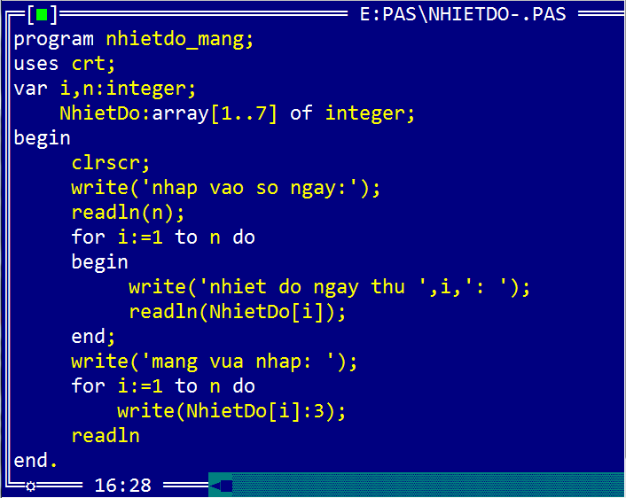
Chương trình

Slide 24
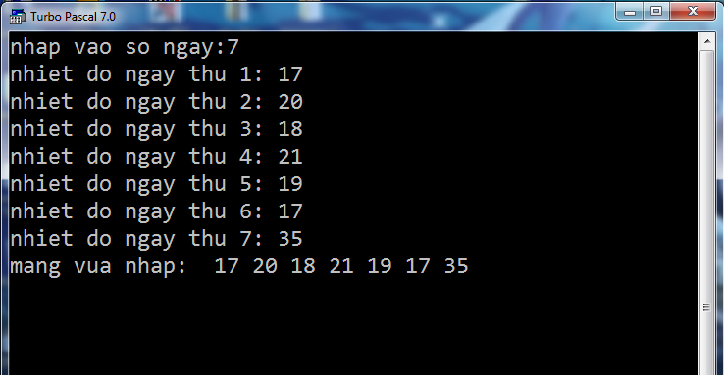
Kết quả

Slide 25
CHÚC CÁC EM HỌC TỐT

